Slide 1
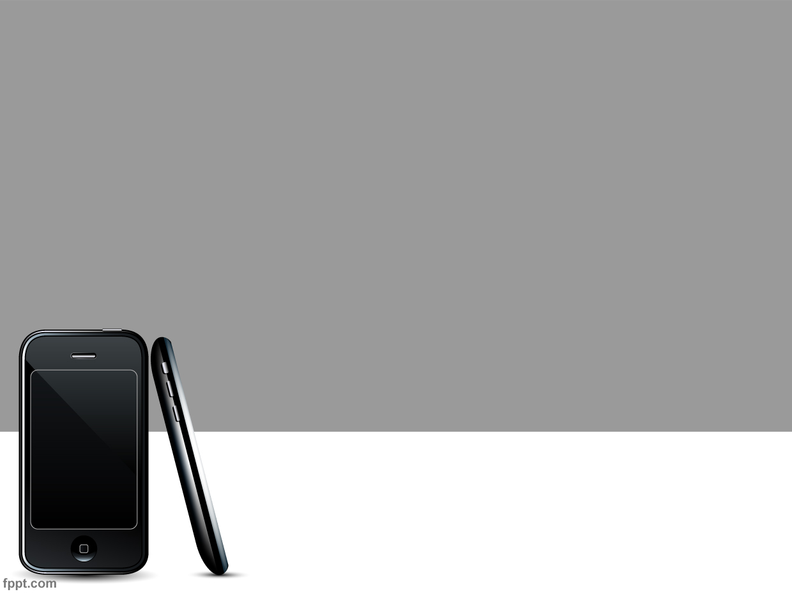
App Cross-platform
Lorenzo Waldner
University of Trento lorenzowaldner@gmail.com

Slide 2
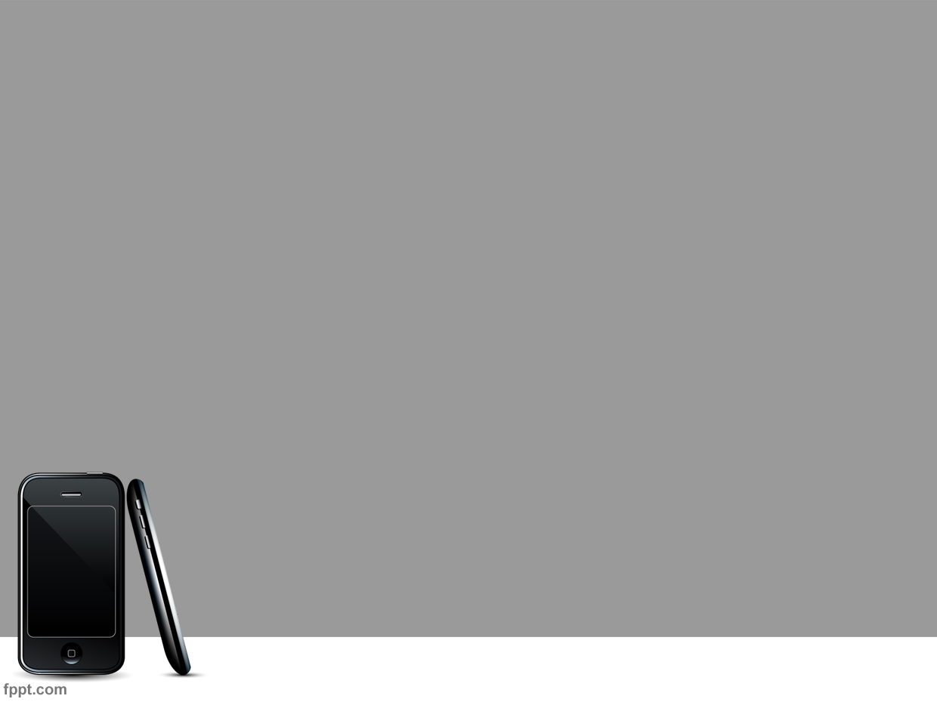
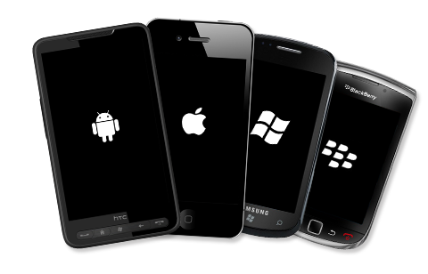
Frameworks cross-platform
Frameworks in grado di creare eseguibili (.apk,.ipa, ecc..) per più piattaforme mobile utilizzando lo stesso codice sorgente

Slide 3
Vantaggi cross-platform
Meno risorse per lo sviluppo di applicazioni mobile
Aggiornamenti e nuove release più rapidi su tutte le piattaforme
Riuso esperienza web
Riduce il problema del “lock-in”

Slide 4
Gli approcci dei frameworks
JavaScript framework
App factories
Web-to-native wrapper
Runtimes
Source code translator

Slide 5
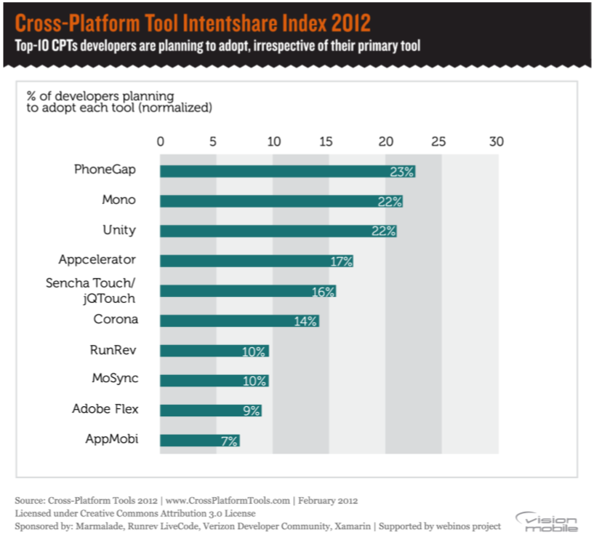
I framework più utilizzati

Slide 7
Punti di confronto
Tecnologia
Linguaggio
Piattaforme supportate
Moduli aggiuntivi/estensioni
Features e accessibilità
Integrazione
User experience
Attinenza al linguaggio d'origine

Slide 8
Frameworks selezionati
PhoneGap
Sencha Touch
Titanium
RhoMobile
Codename One

Slide 9
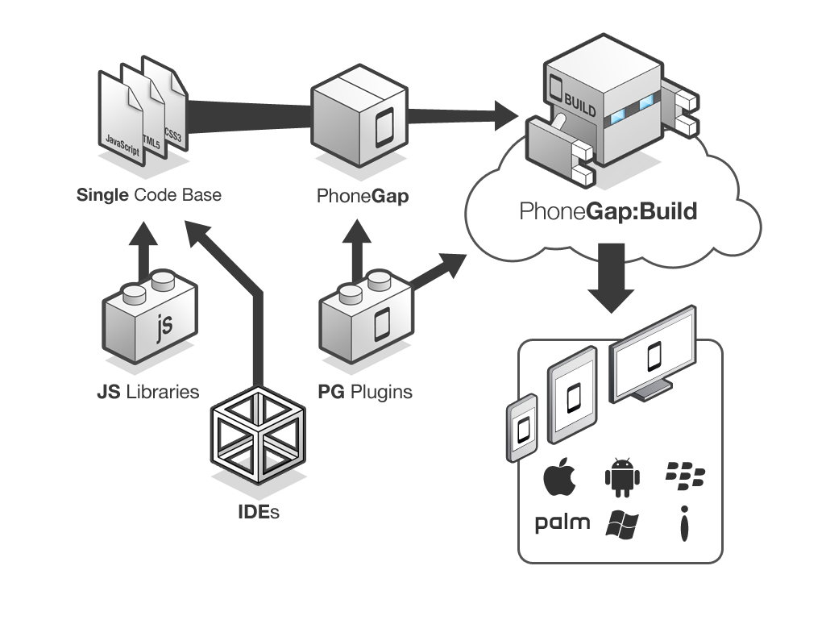
PhoneGap
Web to native wrapper
HTML5 + JavaScript
web browser view che prende il 100% della dimensione dello schermo a disposizione

Slide 10




Framework css responsive
Zurb
Bootstrap
JqueryMobile
Sencha Touch

Slide 11
Sencha Touch
JavaScript Framework e web to nativa wrapper
HTML e JavaScript
Unione di Ext JS, jQTouch e Raphaël

Slide 12

Titanium
Runtimes
HTML, CSS e JavaScript
Interprete runtime JavaScript e WebKit engine
Mappa le funzioni javascript a delle librerie precompilate
Poco attinente al linguaggio d'origine
Targhet : iOS e Android

Slide 13

RhoMobile
Runtimes
Ruby, HTML e JavaScript
Architettura MVC

Slide 14

Codename One
Code translate
Java 5
XMLVM per iOS
No free

Slide 15













Punti di confronto
Framework | PhoneGap | Sencha | Titanium | RhoMobile | Codename One
Linguaggio
Approccio | Web to native wrapper | Web to native wrapper + JS Framework | Runtimes | Runtimes | Translate Code
Piattaforme supportate
Supporta codice nativo | yes | no | yes | yes | yes
free | yes | yes | yes | yes | No

Slide 16
Case study 1
Permette all'utente di scattare una foto o sceglierla nella gallery e inviarla. Tutte le foto di tutti gli utenti saranno visibili in una sezione
Catturare una fotografia o prelevarla dal fs
Inserire un commento
Inviarla al WS
Visualizzare tutte le fotografie inviate al WS

Slide 17
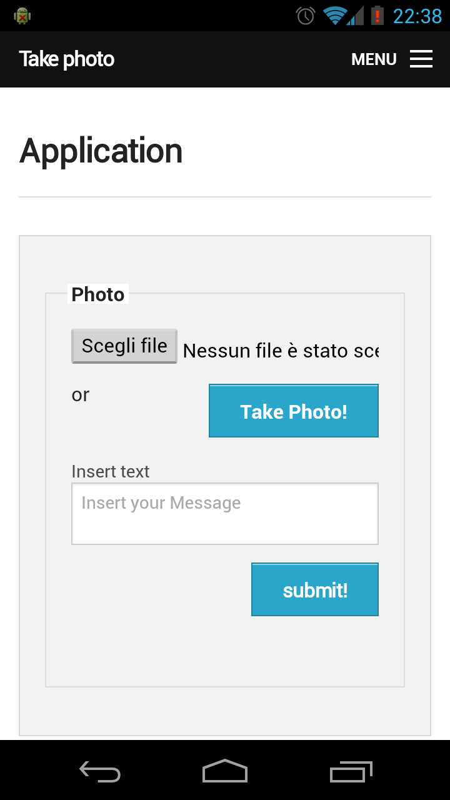
Risultati
PhoneGap + framework css responsive
100% scritto in HTML e JavaScript
Zurb è risultato più responsive rispetto a bootstrap
JqueryMobile dava una esperienza più simile a una applicazione nativa
Riuso codice web Desktop

Slide 18
Case study 2 – notifiche georeferenziate
Notificare all'utente le informazioni o i messaggi promozionali quando si trova vicino al luogo associato ad essi
GCM
Servizio in background che esegue il rilevamento della posizione
Mappe
Notifiche push

Slide 19
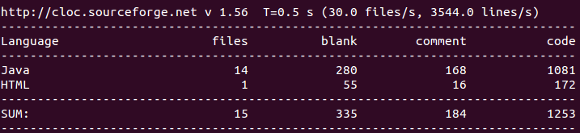
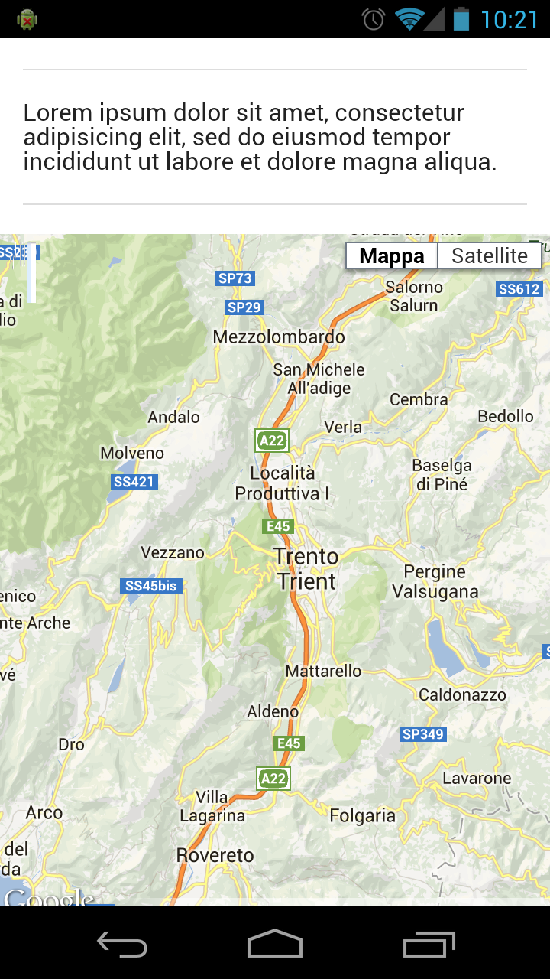
Risultati
Mappa versione javascript
Ampio utilizzo codice nativo
Risolto problema di definizione del front-end

Slide 20
Conclusione
Limiti di interfaccia
Limiti di spazio
Prestazioni
Ottimo per applicazioni front-end
Pessimo per applicazioni che utilizzano i service in background

